Slide 1

Cloud-edge-end collaboration in SAGIN
吴申
2021年3月31

Slide 2

目录
从云计算到MEC
MEC目前主流的研究方向
空天地一体化网络中的MEC
参考文献

Slide 3
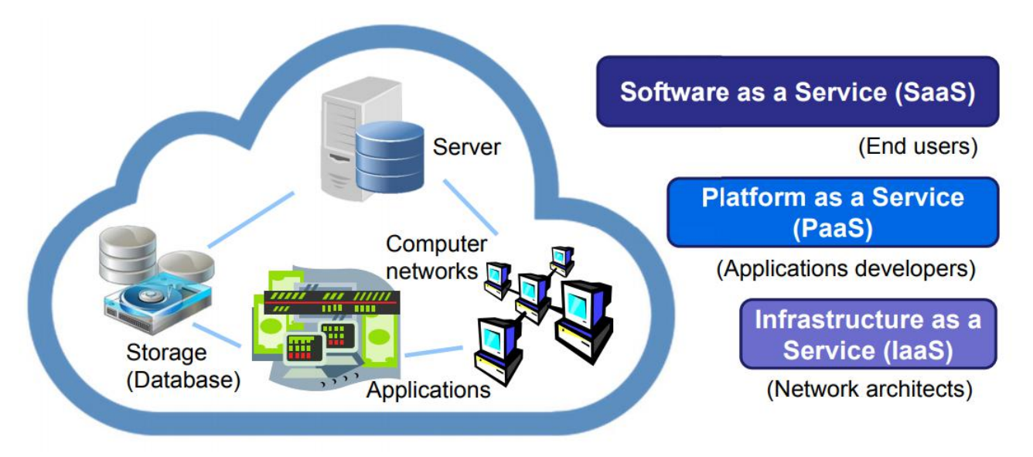
从云计算到MEC
云计算（cloud computing）
云计算通过云中大量可用的资源对资源受限的终端用户设备提供弹性计算和数据存储功能

Slide 4
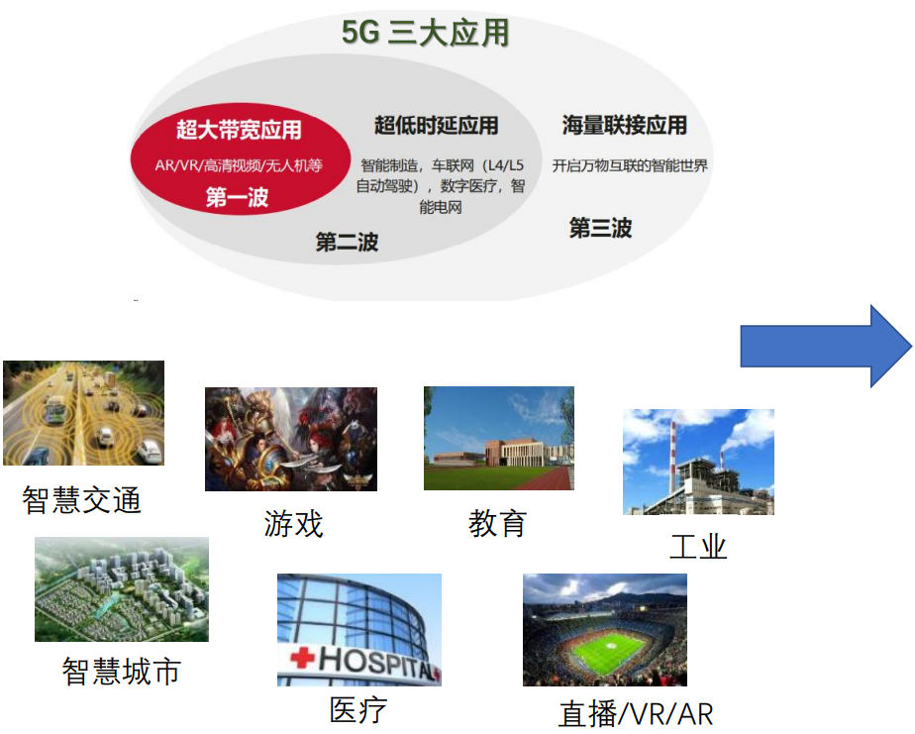
从云计算到MEC
推动技术升级的因素（新需求）
Increased end device
Evolution of Mobile Phones
Growth of Mobile Applications
5G new demand
三大应用场景：
eMBB
uRLLC
mMTC
应用需求：
海量计算需求（Computation intensive）
海量数据需求（Data intensive）
时延敏感需求（Delay sensitive）
海量连接需求（Connection intensive）

Slide 5
从云计算到MEC
演进过程
边缘计算（雾计算）
移动边缘计算
云计算
移动云计算
CDN
Mobile edge computing / Multi-access edge computing。
欧洲电信标准协会(European Telecommunications Standards Institute，ETSI)在2014年启动MEC标准项目。
在2017年9月, ETSI Industry Specification Group (ISG) 将 MEC的名称官方修改为Multi-Access Edge Computing， 从而更好的兼容非移动网络运营商的需求。

Slide 6
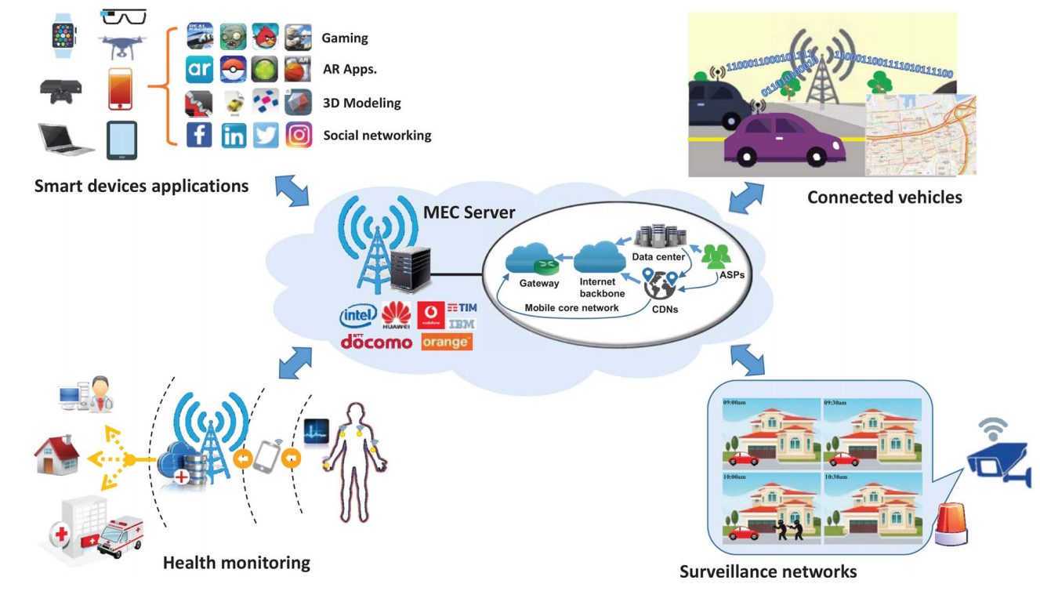
从云计算到MEC
移动边缘计算
MEC的主要特点是将移动计算、网络控制和存储推向网络边缘(如基站和接入点)，以便在资源有限的移动设备上实现计算密集型和延迟关键型应用
计算、存储
位置感知
低时延
节省网络带宽
应用服务
车联网
工业物联网
视频监控
VR/AR

Slide 7
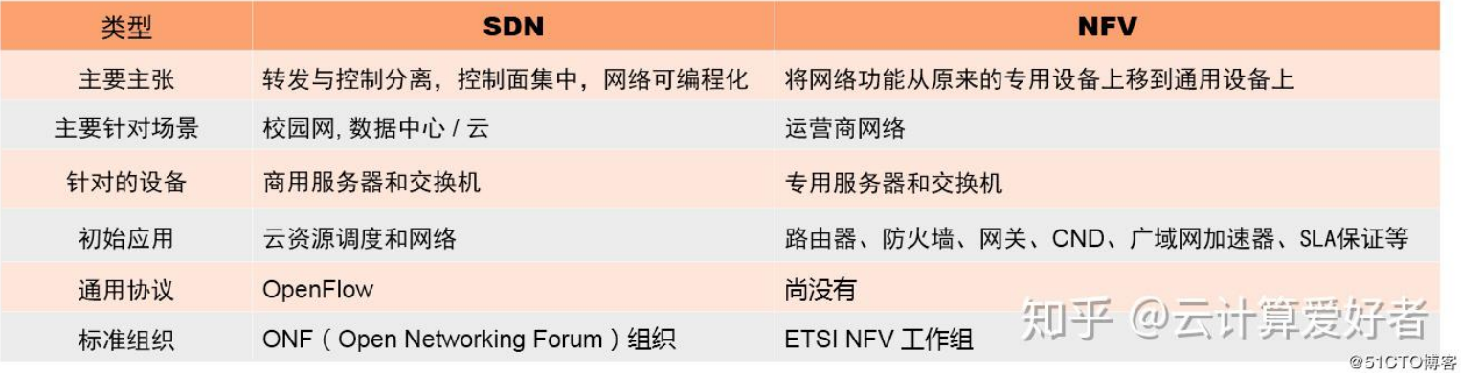
从云计算到MEC
技术支撑
软件定义网络（SDN）
网络功能虚拟化（NFV）
网络切片（Network Slicing）

Slide 8
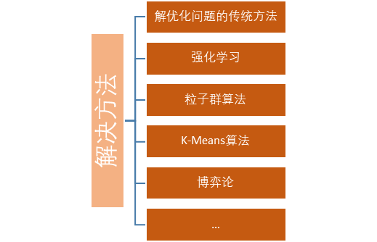
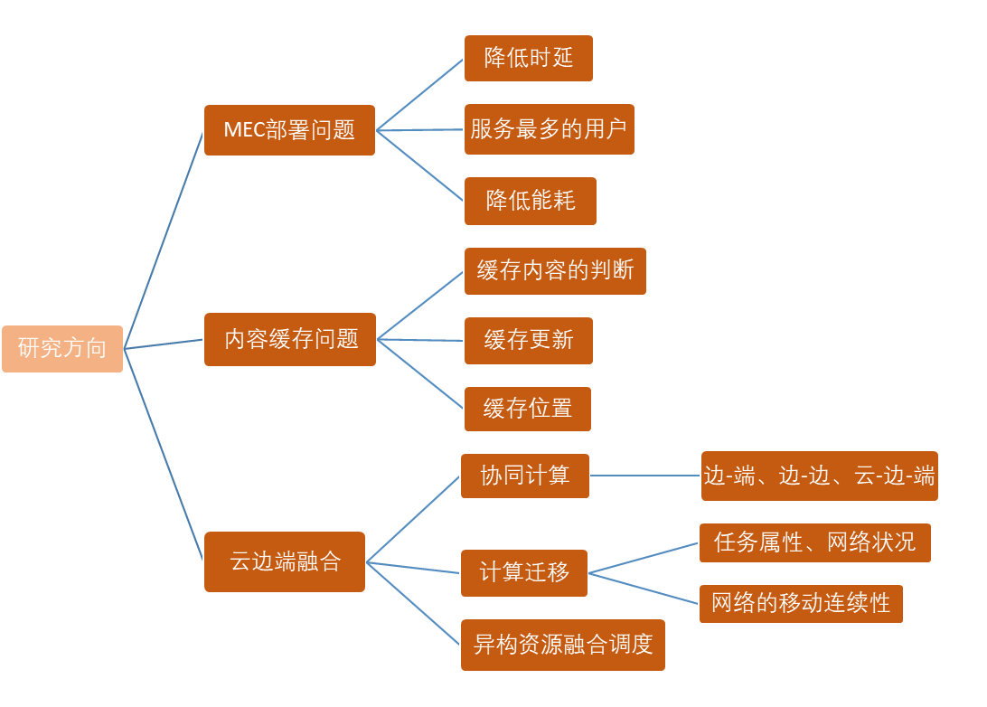
MEC主流研究方向
研究方向

Slide 9
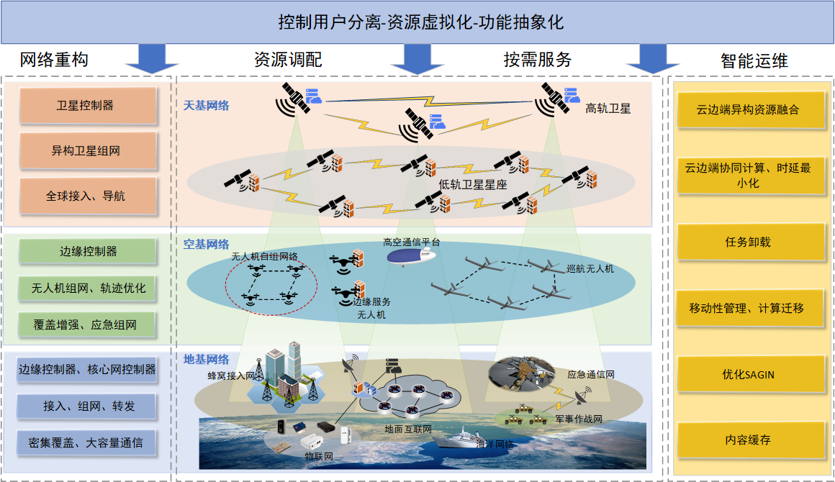
空天地网络中的MEC
部署了MEC的空天地一体化网络架构

Slide 10
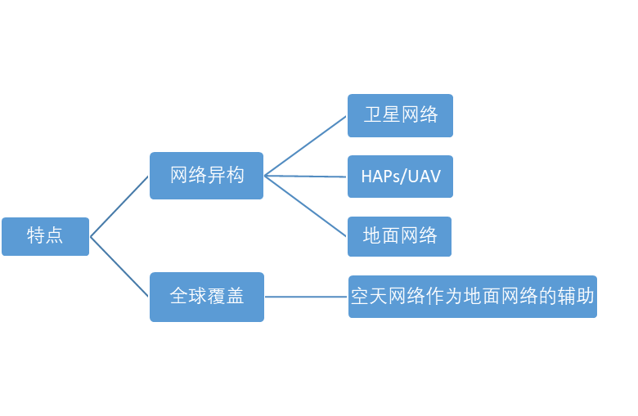
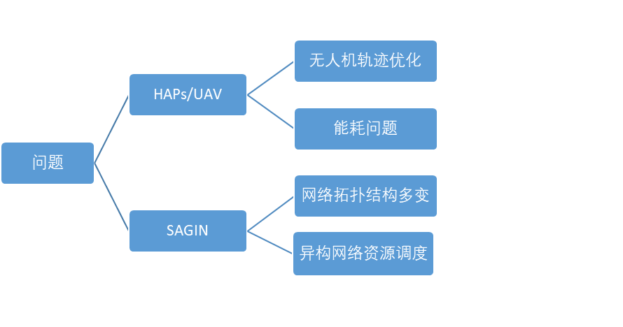
空天地网络中的MEC
SAGIN中MEC的特点、问题及应用
应用
降低超远距离通信的时延
为战争、农村、海洋等偏远地区提供云计算服务
网络互补
无处不在的物联网服务

Slide 11
空天地网络中的MEC
展望未来
AI-EDGE（提升MEC服务器的效率）
Blockchain(提升网络的安全性)
边缘计算可以提供低延迟的计算服务，人工智能通过分析数据得到模型，他们之间相互受益[37]。文献[38]提出了将AI与边缘计算相结合的边缘人工智能框架以优化移动边缘计算、缓存和通信。文献[39]提出的EdgeAI架构可以改善通信，对隐私、安全、控制等方面带来提升。
区块链技术具有去中心化、不可篡改和匿名性等特性，实现了无需可信第三方的信息记录，可保障数据在采集、传输、存储及计算过程中的安全性。
有文献指出区块链技术可以保障MEC以及SAGIN网络的数据和隐私安全，在基于云边端协同的空天地海一体化网络中应用区块链技术可以提升网络的安全性[40]。
区块链虽然能为MEC以及SAGIN的安全带来保障，但是可能会因顺序验证请求而带来延迟，占用大量存储资源[41]。

Slide 12
参考文献
[1]张开元,桂小林,任德旺,李敬,吴杰,任东胜.移动边缘网络中计算迁移与内容缓存研究综述[J].软件学报,2019,30(08):2491-2516.
[2]Y. Mao, C. You, J. Zhang, K. Huang and K. B. Letaief, "A Survey on Mobile Edge Computing: The Communication Perspective," in IEEE Communications Surveys & Tutorials, vol. 19, no. 4, pp. 2322-2358, Fourthquarter 2017, doi: 10.1109/COMST.2017.2745201.
[3]S. Mao, S. He and J. Wu, "Joint UAV Position Optimization and Resource Scheduling in Space-Air-Ground Integrated Networks With Mixed Cloud-Edge Computing," in IEEE Systems Journal, doi: 10.1109/JSYST.2020.3041706.
[4] W. Sun, L. Wang, P. Wang and Y. Zhang, "Collaborative Blockchain for Space-Air-Ground Integrated Networks," in IEEE Wireless Communications, vol. 27, no. 6, pp. 82-89, December 2020, doi: 10.1109/MWC.001.2000134.
[5] X. Wang, Y. Han, C. Wang, Q. Zhao, X. Chen and M. Chen, "In-Edge AI: Intelligentizing Mobile Edge Computing, Caching and Communication by Federated Learning," in IEEE Network, vol. 33, no. 5, pp. 156-165, Sept.-Oct. 2019, doi: 10.1109/MNET.2019.1800286.

Slide 13


